Slide 1

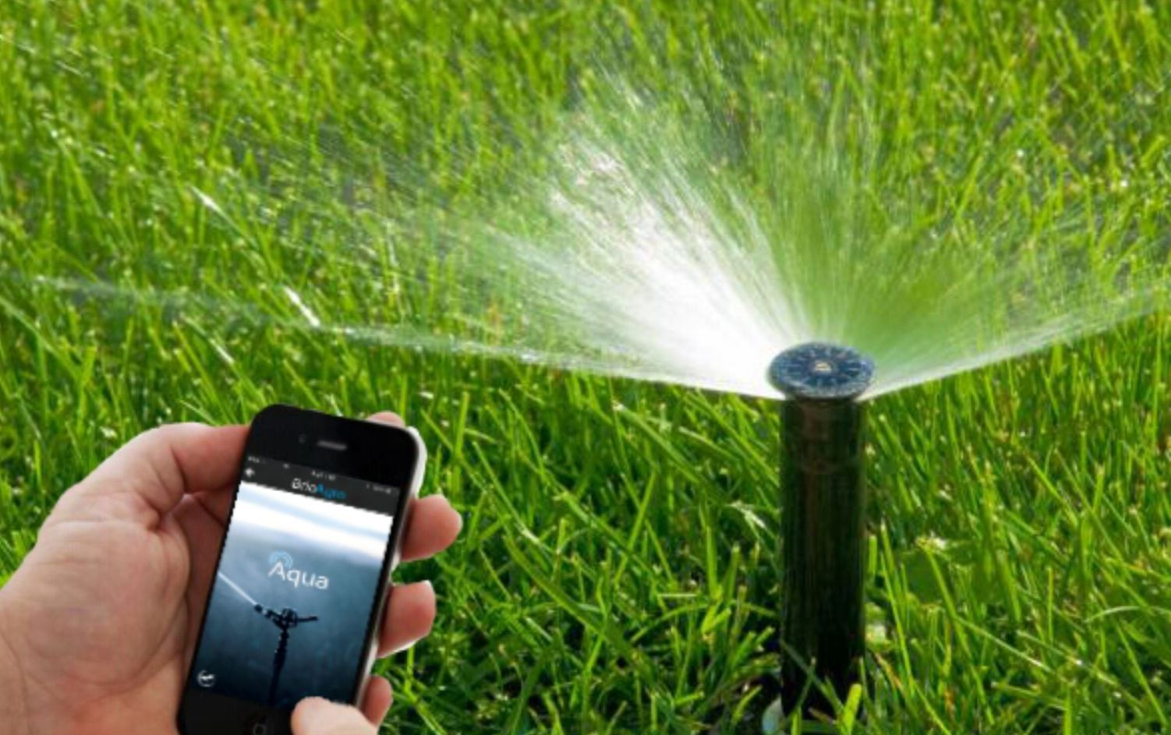
ESCUELA SUPERIOR POLITECNICA DEL LITORAL
Programación de Sistemas Telemáticos
Aplicación y control automatizado de riego
Integrantes:
Maria del Cisne Feijoo
Jeremy Carlos León
Pierina Paulette Pereira
Yovana Paola Zambrano
Profesor: MSc. Adriana Collaguazo
Grupo: 4

Slide 2
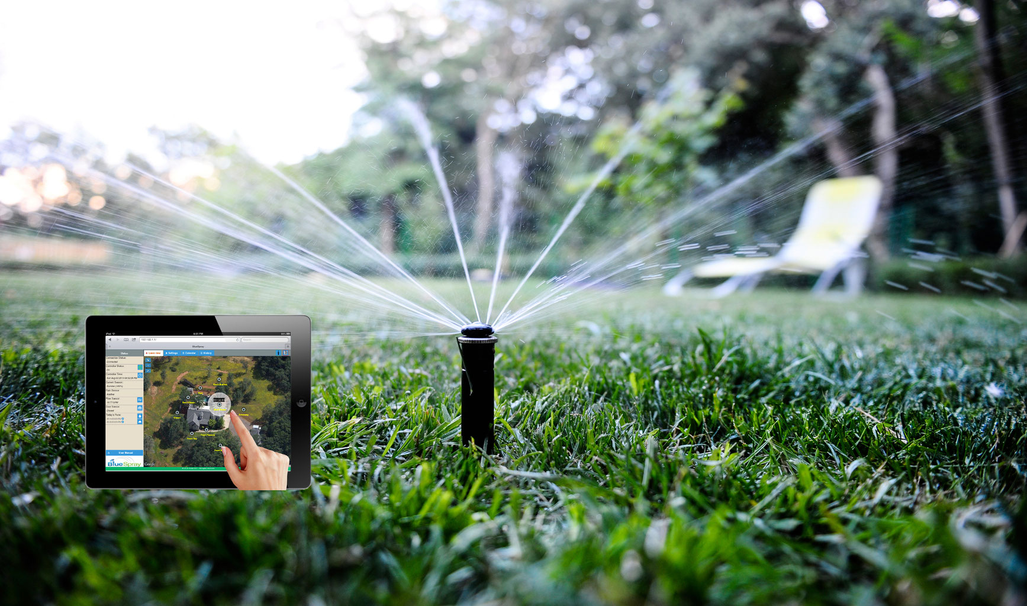
Introducción
El agua es un elemento imprescindible para la vida cotidiana por lo que cada día su escasez aumenta , por ello, este proyecto tiene como objetivo evitar el desperdicio de agua en el riego de una plantación de flores, por medio de sistemas de riegos con programación de control automático, para asegurar el suministro cuando y en la cantidad que la planta necesite.

Slide 3
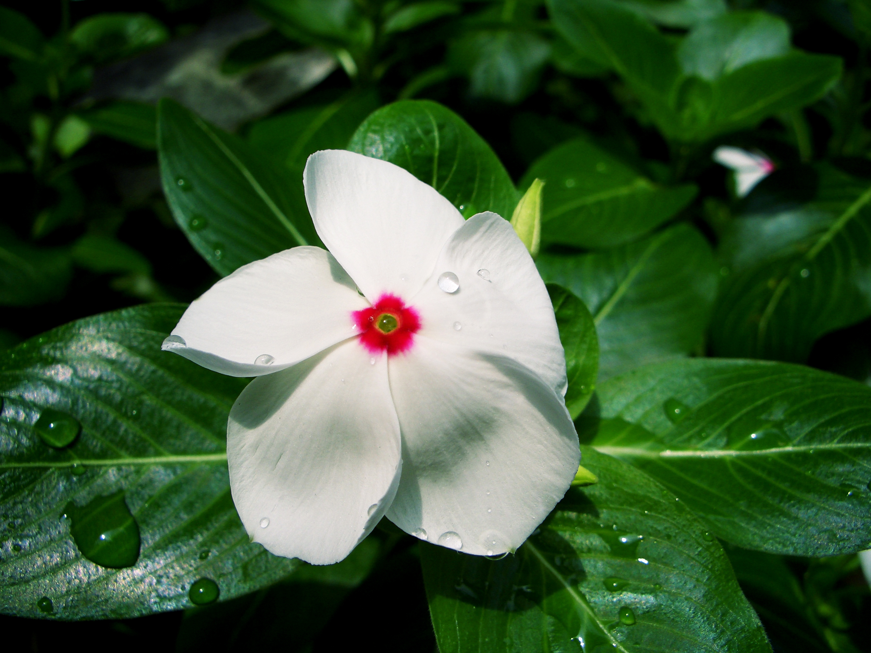
Objetivos:
Objetivos General:
Garantizar el riego adecuado a una plantación de flores “Chavelitas”, para evitar desperdicio de agua, a través de un sistema de control automático, cumpliendo los estándares recomendados para el cuidado de cultivos.
Objetivos Específicos:
Aprovechar al máximo los caudales de agua disponible, para lograr un ahorro significativo de recursos en comparación con un sistema tradicional.
Utilizar sistemas de riego con programación de control automático para asegurar el suministro de agua cuando y en la cantidad que la planta necesite.
Crear una aplicación móvil que permita al usuario poder acceder en tiempo real a la información del sistema de riego

Slide 4
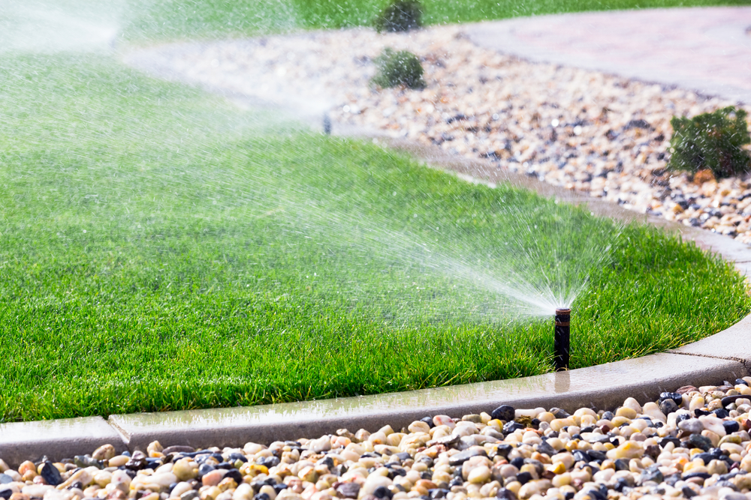
Solución planteada
Se propone implementar un sistema de control automático para el riego de flores, detectando las condiciones ideales para este, tales como temperatura, humedad del suelo, y luz solar. Para así aprovechar al máximo los caudales de agua disponibles, reducir el consumo de agua y obtener un mejor cuidado en la plantación.

Slide 5
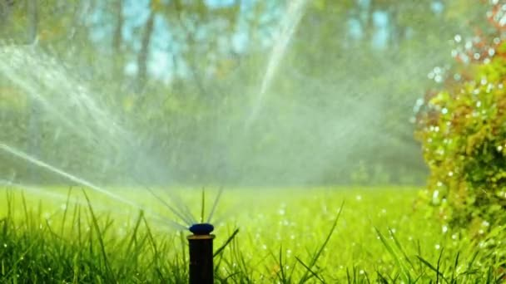
Algoritmo para controlar el tiempo de activación de la bomba
Para el algoritmo se utilizará el lenguaje de Arduino, el sistema regará cuando se detecte una combinación de bajos niveles de temperatura en el aire y la humedad en el suelo y dejará de regar cuando esos niveles de temperatura y humedad sean altos.

Slide 6
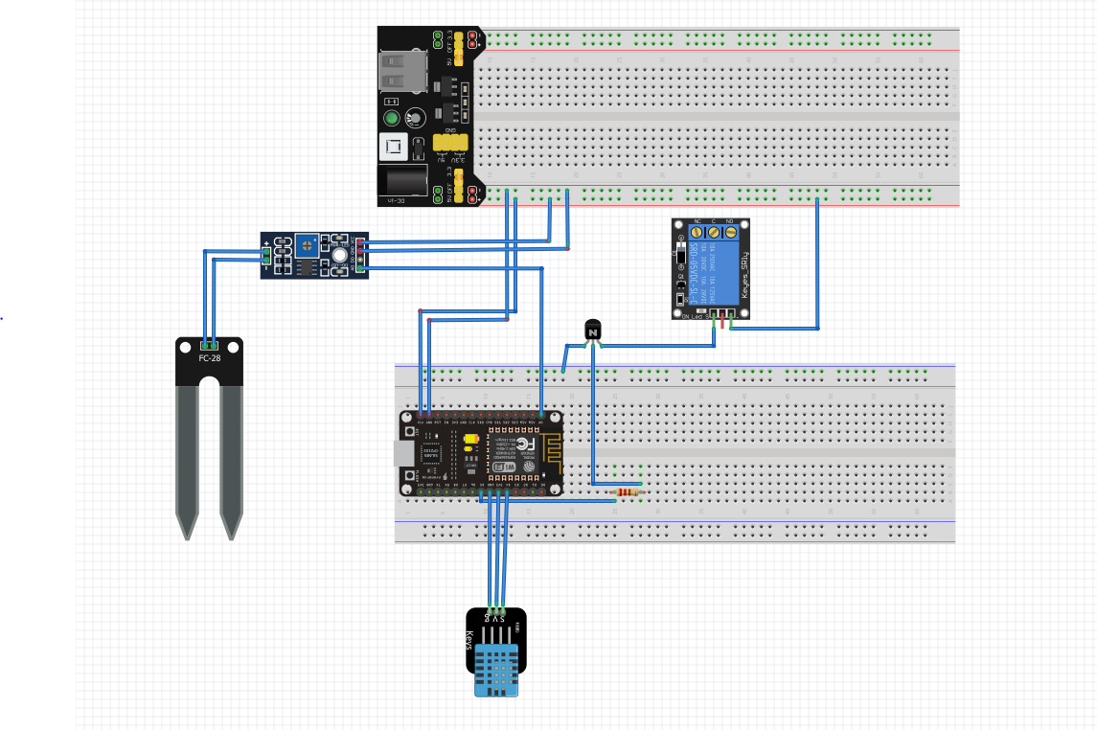
Diagrama del Circuito

Slide 7
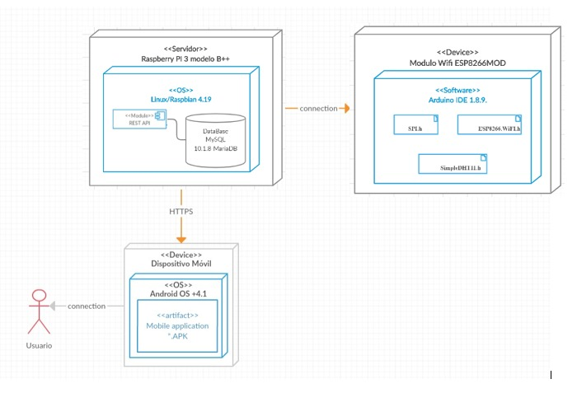
Diagrama de Despliegue

Slide 8
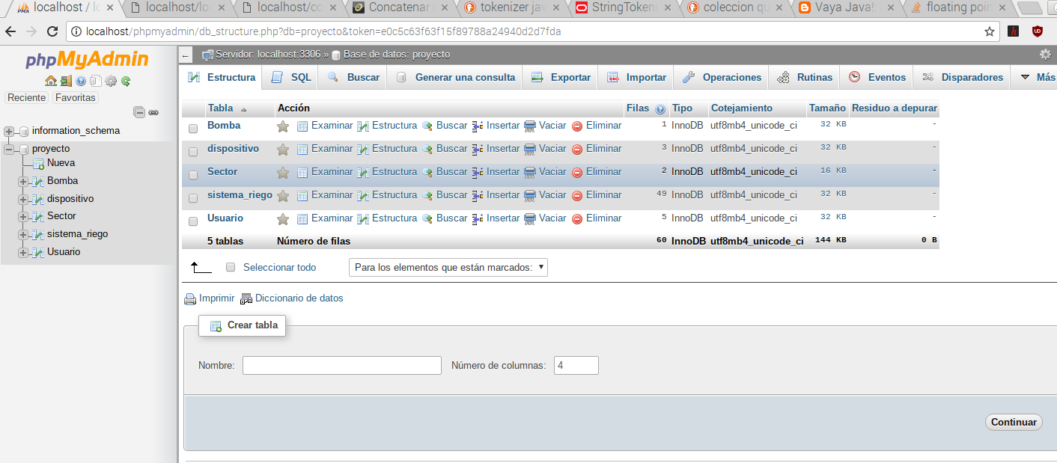
Creacion de Base de Datos

Slide 9
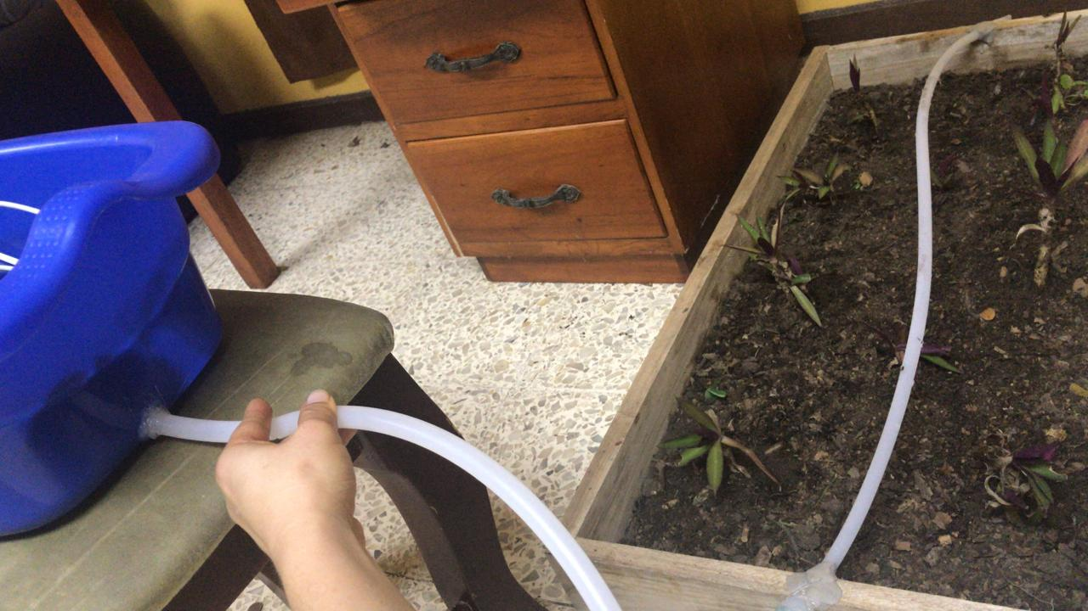
Prototipo final

Slide 10
Presupuesto
Cantidad | Material | Precio Unidad | Precio Final
1 | Raspberry PI 3 modelo B++ | $ 60 | $ 60
1 | Protoboard | $ 4.00 | $ 4.00
1 | Mini Bomba De Agua De Diafragma 6-12v R385 Acuario | $8.00 | $8.00
1 | Sensor de humedad del suelo Yl-69 | $2.00 | $2.00
1 | Sensor de temperatura y humedad relativa en el aire DHT11 | $2.00 | $2.00
1 | Transistor PN2222 | $0.50 | $0.50
1 | Resistencia de 1 K Ohmios | $0.10 | $0.10
1 | Relé | $1.00 | $1.00
15 | Jumpers | $0.10 | $ 1.50
1 | Módulo de wifi ESP8266 | 10.00 | $10.00
1 | Fuente de poder | 6.00 | $6.00
2 | Madera | $5 | $10
1 | Manguera | $4 | $4
1 | Codo | $0.5 | $0.5
1 | Tina | $2 | $2
 |  | TOTAL | $ 106.60

Slide 11
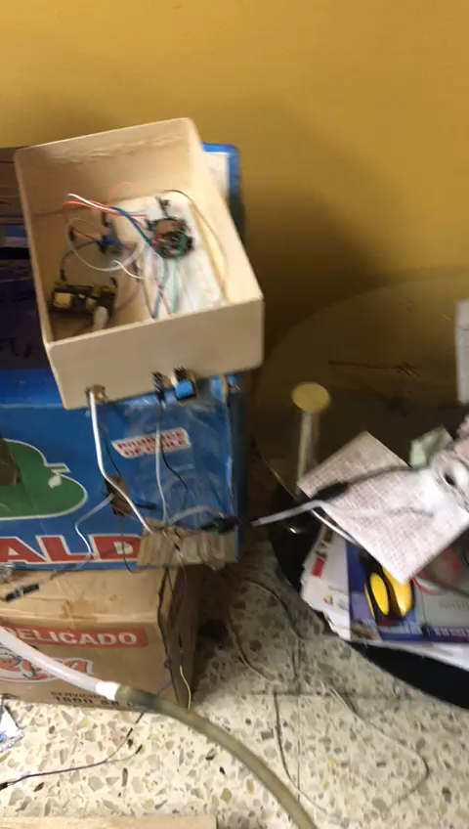
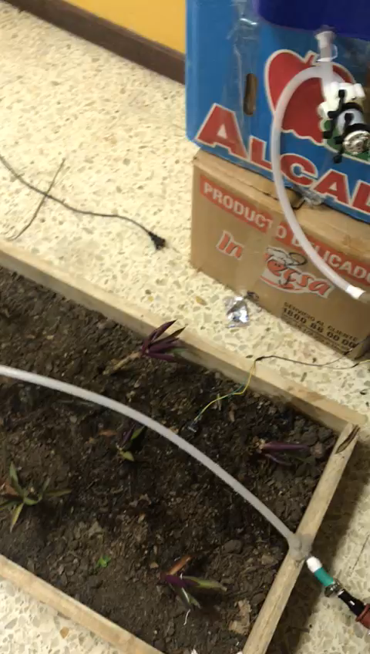
Prueba de funcionamiento

Slide 12
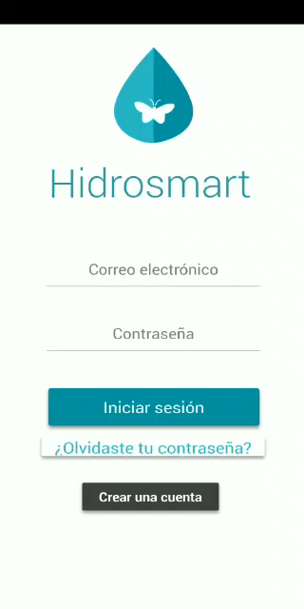
Prototipo de la aplicacion
HidroSmart

Slide 13
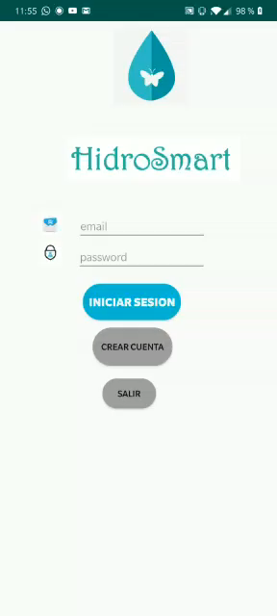
Aplicación Final

Slide 14
Conclusiones
Con la implementación de este proyecto, se puede concluir que un sistema de riego automatizado permite un ahorro significativo de recursos, además garantiza un cuidado adecuado del cultivo, ya que el sembrío es regado según lo requiera dependiendo de las condiciones ambientales.
La aplicación diseñada brinda la posibilidad al usuario de acceder en tiempo real y desde cualquier lugar, a la información relevante sobre el sistema de riego, dado al uso de una base de datos la cual permite almacenar información, la mismo que será enviada a la aplicación.
Mediante la programación en Arduino IDE, se puede manipular la activación de la bomba, con la finalidad de logar un riego adecuado y un ahorro considerable de recursos.

Slide 15
Referencias bibliográficas:
Intagro. (s.f). Uso de sensores de Humedad para definir riego. Obtenido de intagri: https://www.intagri.com/articulos/agua-riego/uso-de-sensores-de-humedad-para-definir-riego
Lasmonedasdejudas. (2017, 01 31). Sistema de riego hecho con arduino y varios sensores de luz, temperatura y humedad que usa una minibomba de agua. . Retrieved from Las Monedas de Judas: https://lasmonedasdejudas.wordpress.com/2017/01/31/sistema-de-riego-hecho-con-arduino-y-varios-sensores-de-luz-temperatura-y-humedad-que-usa-una-minibomba-de-agua/
Gavilán, P., Martinez-Ferri, E., & Lozano, D. (2018). Consumo de agua e indicadores de riego del cultivo de la frambuesa en Huelva. (October). Retrieved from https://www.researchgate.net/publication/328138706

